Slide 1
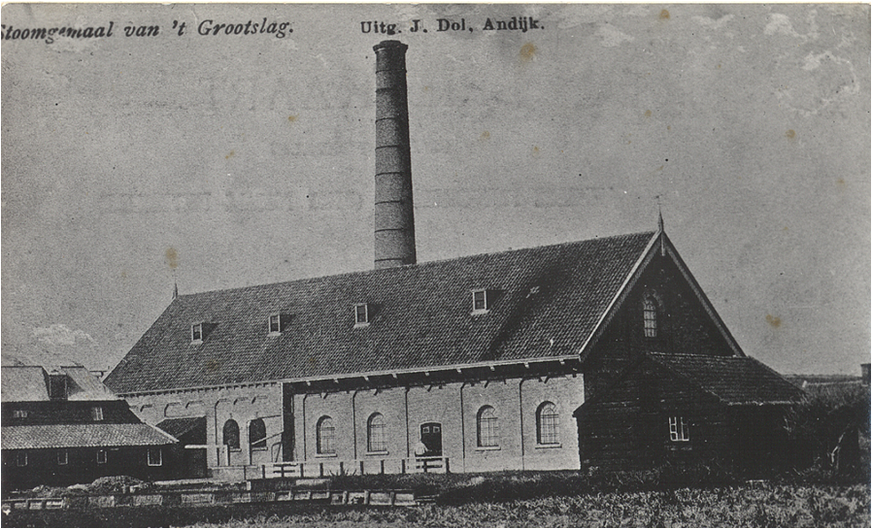


Huidige stand herpositionering Poldermuseum
“Het Grootslag”naar het
Centrum voor Water

Slide 2
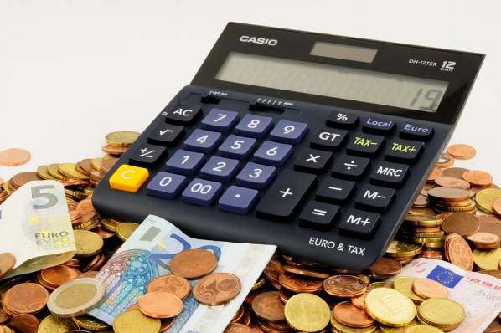
Even voorstellen
Nico Brinkman
Beheerder Poldermuseum

Slide 3
Met welke bedrijven werken wij samen
BAM Bouw en Techniek bv: Verbouw
Teksten voor Musea: Nieuwe presentatie
KIMMIK: Vormgeving
Bureau Baum: Huisstijl
Gemeente Medemblik: subsidie
Bureau voor Ruimte en Vrije Tijd:
Haalbaarheidsonderzoek

Slide 4
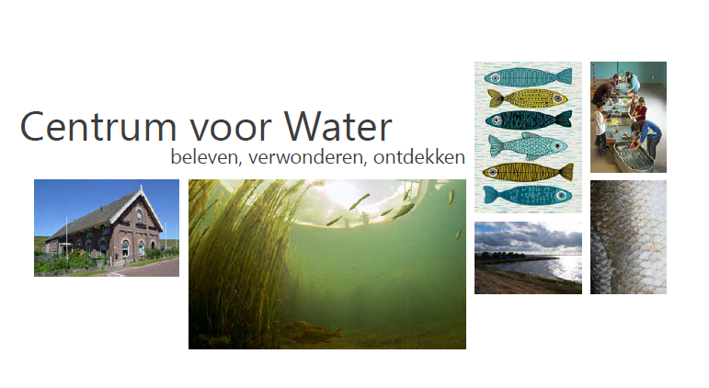
Teksten voor Musea, nieuwe presentatie

Slide 5
Missie
Missie Centrum voor Water
Het Centrum voor Water wil het publiek bewust maken van het spanningsveld tussen de thema’s waterveiligheid en waterkwaliteit in relatie tot de (onder)waternatuur.
Elke Nederlander moet daarom minimaal een keer het Centrum voor Water bezoeken om op interactieve en laagdrempelige wijze onderzoek te doen naar wat het betekent in Neder – Land te wonen.
Om succesvol te zijn in deze missie is het noodzakelijk dat wij actief zijn op drie domeinen:
Het onderwijsveld;
Samenwerking met stakeholders en de gemeente;
Samenwerking met de Jachthaven en andere ondernemers.

Slide 6
Visie
Visie Centrum voor Water
Water omringt ons. Is vijand en vriend. Het Poldermuseum toont op aantrekkelijke wijze hoe bijzonder het wonen in Neder – Land is en wat er nu en in de toekomst nodig is om laagland bewoonbaar te houden.

Slide 7
Strategie
Strategie: Ambities en doelen
Om de doelgroepen te enthousiasmeren voor kennis van water heeft het Centrum voor Water de ambitie om:
Het juiste, actuele de diverse beeld over het water, vriend en vijand, uit te dragen. Veel jongeren – en hun ouders – hebben dit beeld onvoldoende. Het Centrum voor Water wil het juiste beeld duidelijk over het voetlicht brengen. In het vormen van dit beeld moeten wij samenwerken met de stakeholders in de watertechnische wereld.
Samenwerken met Watereducatie platform Nederland, ZZM en overige partijen.

Slide 8
Doelgroepen
Doelgroepen
- gezinnen met kinderen vanaf 4 jaar
- dagjesmensen/recreanten
- basisonderwijs
- wandelaars, fietsers, watersporters
- deskundigen waterbeheer en (onder)waternatuur
- bedrijfsuitjes en familiefeestjes

Slide 9
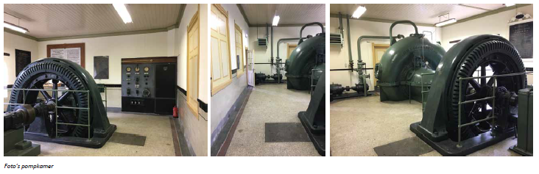
De verhaallijn begint bij de Mechanische held, de menselijke held in 1916 en vervolgens alles tussen toen en heden

Slide 10
Duurzame recreatie en educatie
Het Centrum voor Water wil het publiek bewust maken van het spanningsveld tussen de thema’s waterveiligheid en waterkwaliteit in relatie tot de (onder)waternatuur.

Slide 11
Onderwaterexperience
De onderwaterexperience brengt het leven achter de dijk, van de ‘onbekende’ onderwaternatuur van het IJsselmeer op een speelse manier dichtbij.
In het Centrum voor Water kom je heel dichtbij de vissen van het IJsselmeer.

Slide 12
Koopmanspolder
De innovatieve Koopmanspolder aan de landzijde van de dijk sluit hier nauw bij aan.
Hier wordt met wisselend waterpeil geëxperimenteerd om de effecten daarvan op de natuurontwikkeling in kaart te brengen.
Het Centrum voor Water kan als kenniscentrum voor dit onderzoek fungeren: de actuele ontwikkelingen worden op de voet gevolgd en met het publiek gedeeld.

Slide 13
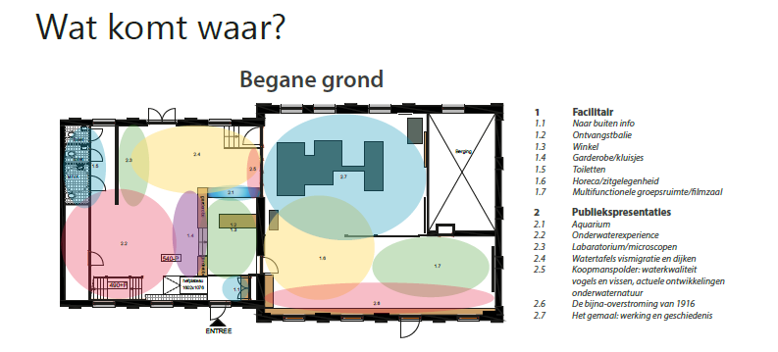

Slide 14
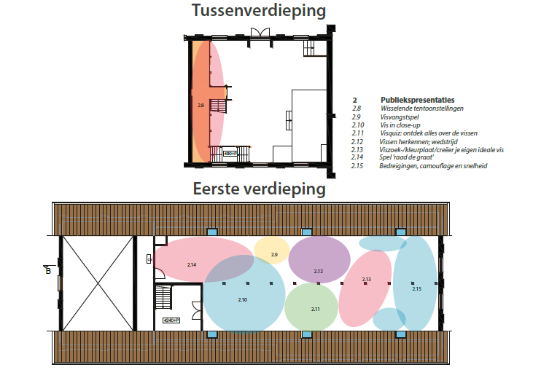

Slide 15
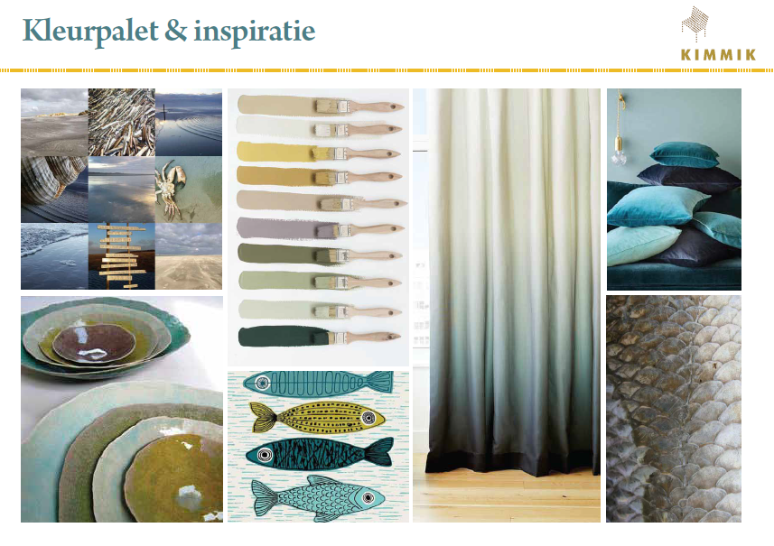
KIMMIK, vormgeving

Slide 16
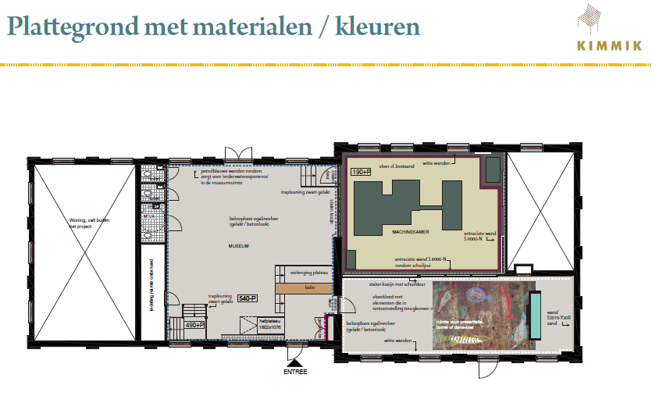

Slide 17
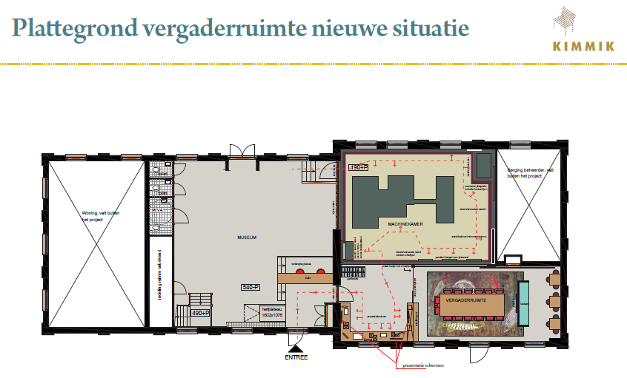

Slide 18
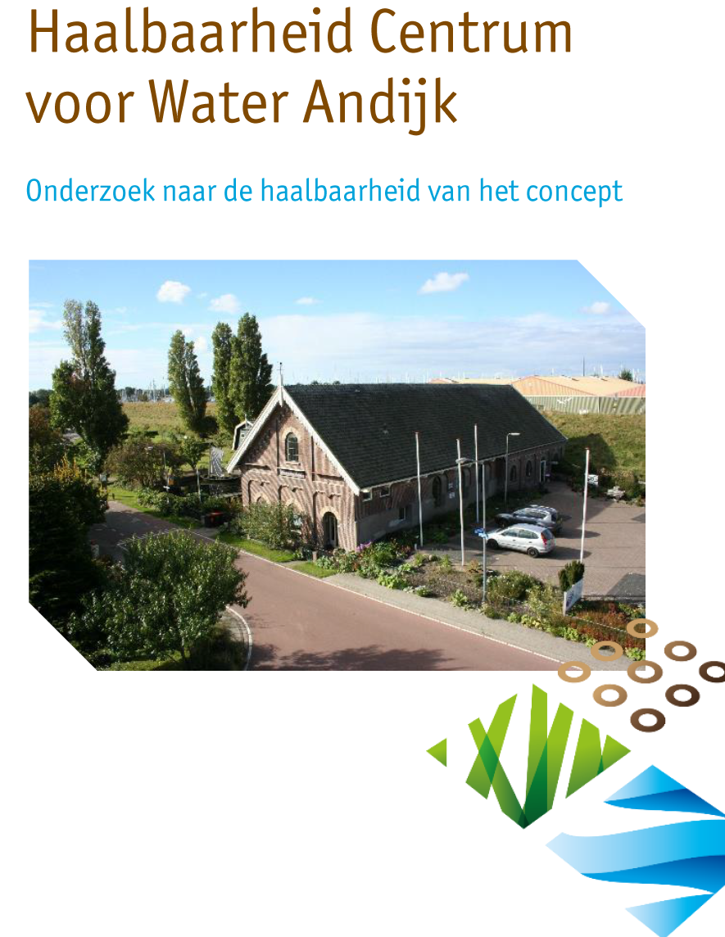
Bureau voor ruimte en vrije tijd

Slide 19
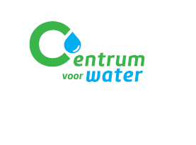

BURO BAUM, huisstijl

Slide 20


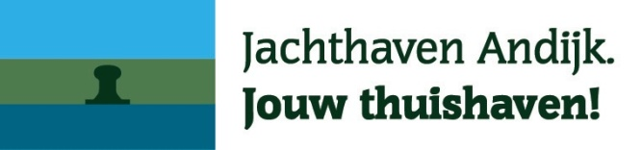

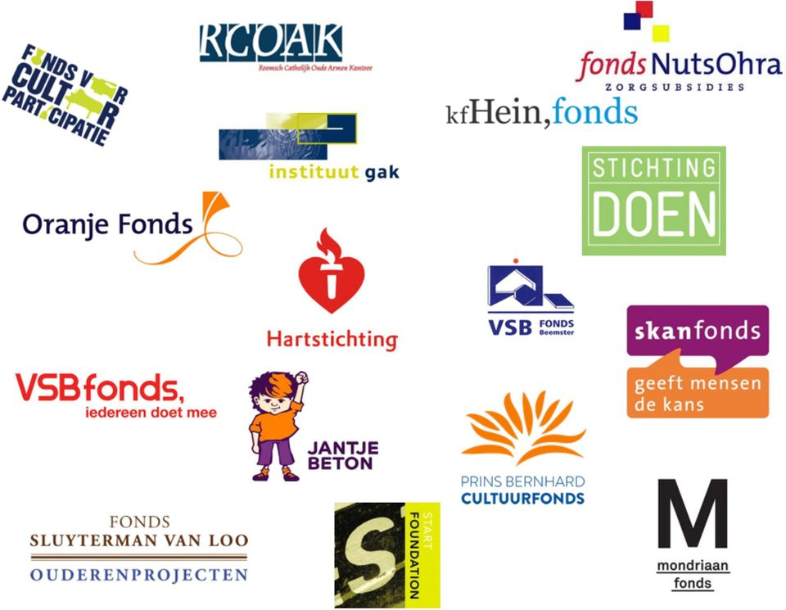




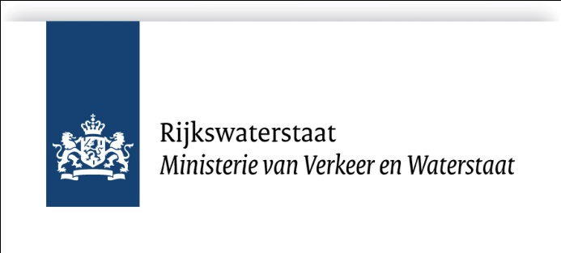
Fondsaanvragen zijn verzonden en aanvullend overleg met onderstaande partijen

Slide 21
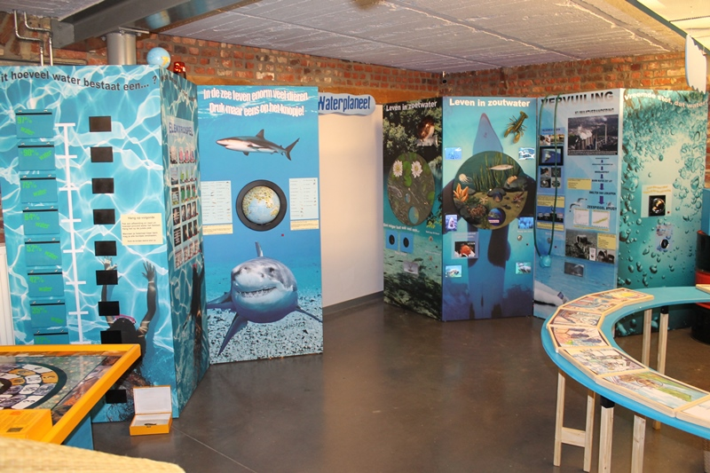
Tijdelijke tentoonstelling met Expositierent

Slide 22
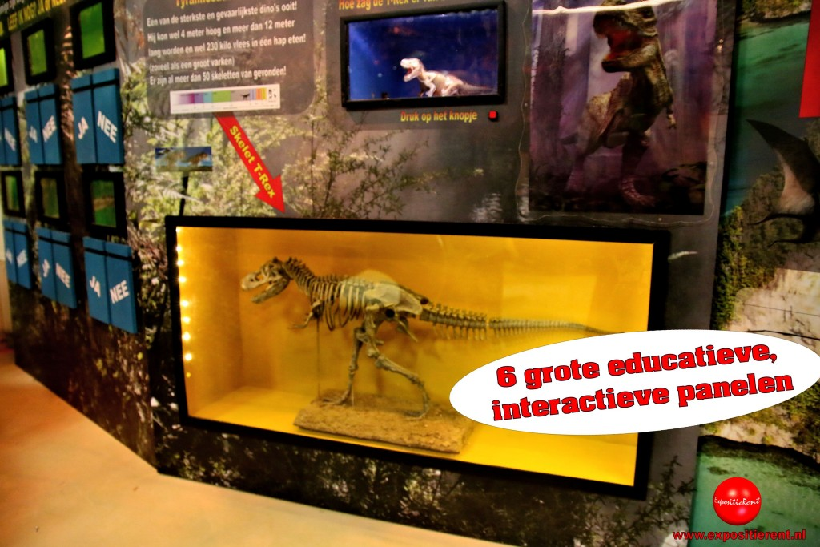
DINO tentoonstelling

Slide 23
Maandelijkse demonstraties:
Bezoek aan het huidige gemaal met rondleiding
door Marco Bats
Bezoek aan het Dijkmagazijn
Excursie naar de Koopmanspolder
Wie heeft er nog meer ideeën
Wie wil hierbij helpen en aansluiten?

Slide 24
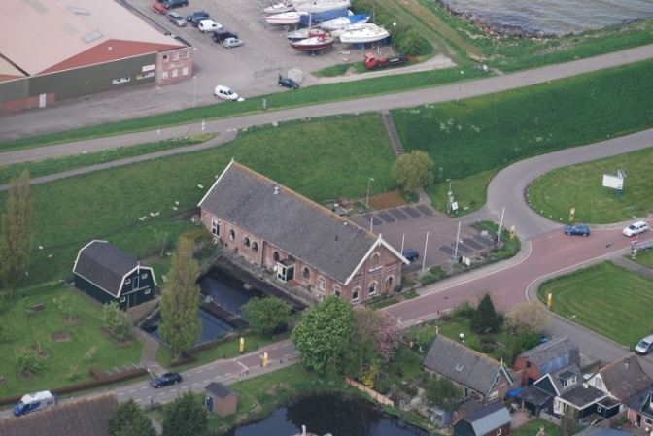
Toeristisch hart van Andijk

Slide 25
Uitkijktoren

Slide 26
Uitkijktoren 30 meter hoog

Slide 27


Slide 28
Dank voor uw aandacht!

